Slide 1



Implémentez un modèle de scoring
Loukas Benazet

Slide 2
Problématique
Prêt à dépenser : société financière
Objectif : éviter les problèmes de remboursement des clients
Comment ? : prédire la capacité de remboursement
Mission 1 : création d’un score crédit
Mission 2 : utilisation d’un dashboard pour plus de transparence
Target = 0 — Pas de Défaut de remboursement
Target = 1 — Défaut de remboursement

Slide 3
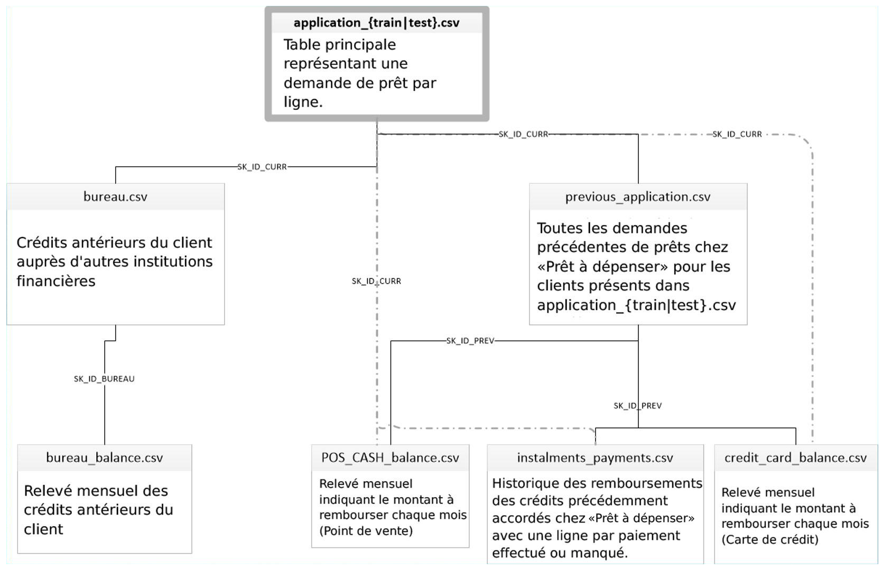
Données
7 CSVs décrivant les historiques bancaires des clients issus de « Prêt à dépenser » + 1 CSV définissant toutes les features

Slide 4
01
Data Cleaning
&
Feature Engineering

Slide 5
Data Cleaning & Feature Engineering
One-Hot Encoding
Suppression valeurs aberrantes
Création de 11 nouvelles features
Agrégation des lignes -> {min, max, mean, size, sum, var}
Fusion de tout les CSVs en 1 dataframe df
Suppression des valeurs infinies
Suppression des colonnes à valeurs uniques
356251 lignes (307507[train] + 48744[test])
773 colonnes (1 ID + 1 Target + 771 features)

Slide 6
02
Modélisation

Slide 7
Modélisation
DummyClassifier
Classifieur naïf car il ne tient pas compte des données d'entrée pour faire des prédictions
Utilisé comme point de référence
Hyperparamètres
most_frequent : prédit la target la plus fréquente dans les données d'entraînement
prior : fait des prédictions en respectant la distribution de notre target
uniform : chaque classe (0 ou 1) a une probabilité égale d'être prédite
stratified : prédit un échantillon de manière probabiliste (probabilité des classes)
constant : la classe à prédire est fournie par l'utilisateur

Slide 8
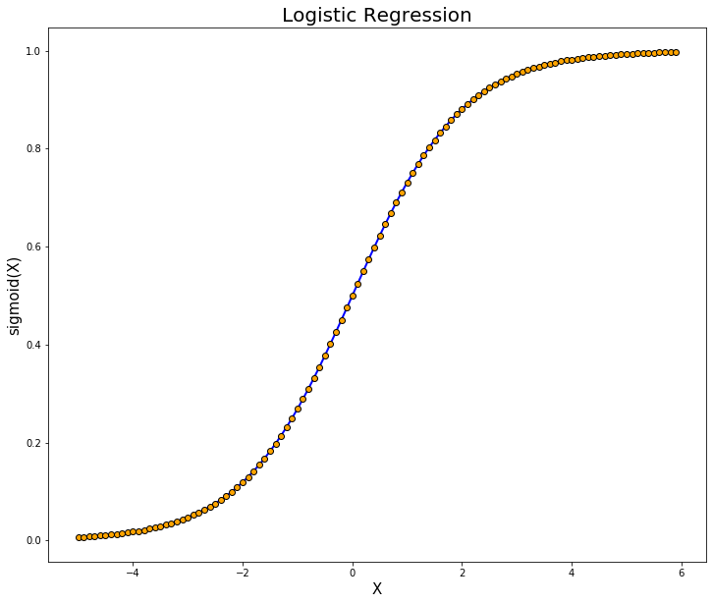
Modélisation
Régression logistique
Classifieur linéaire utilisant une fonction sigmoïde pour convertir les prédictions en probabilités
Valeurs entre 0 et 1
Si la proba prédite est supérieure ou égale au seuil, l’échantillon est assigné à la classe positive
Hyperparamètres
C : régularisation L2 (Ridge)
Seuil

Slide 9
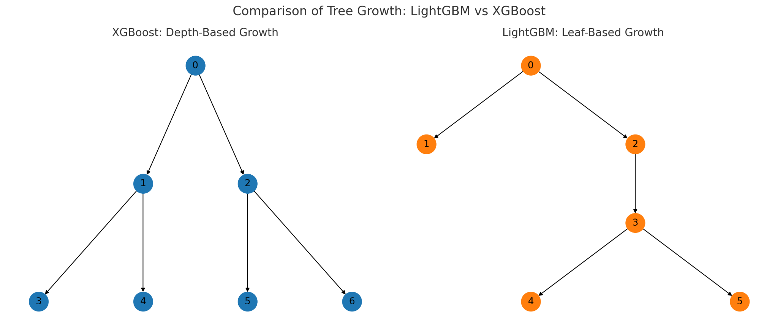
Modélisation
LightGBM
Classifieur non-linéaire utilisant des arbres de décision
Se sert d’une approche basée sur les feuilles plutôt que sur la profondeur pour faire croître ses arbres
Cela lui permet d’être plus rapide et de consommer moins de mémoire comparé à d’autres modèles utilisant des arbres de décision tels que XGBoost
Hyperparamètres
learning_rate : contribution de chaque arbre
num_leaves : nombre max de feuilles
n_estimators : nombre d’arbres à entraîner
seuil

Slide 10
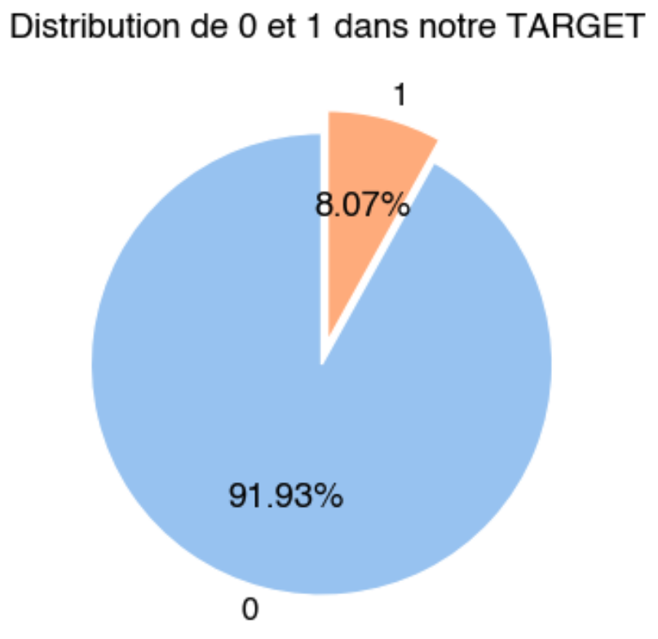
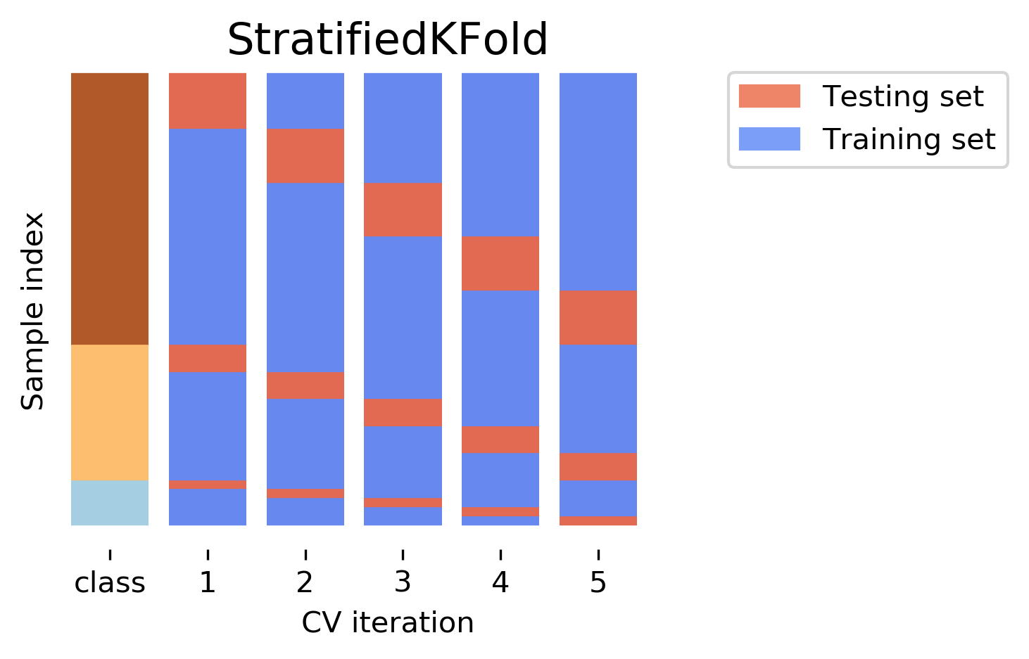
Modélisation
Protocole d'entrainement
Standardisation (StandardScaler)
permet une convergence plus rapide
évite la dominance des caractéristiques
Imputation des NaN (stratégie : Moyenne)
s’applique pour le Dummy et la Régression Logistique
Traitement du déséquilibre des classes (class_weights)
donne un coût plus grand pour la classe minoritaire
=> Ici, on a 92% de 0 et 8% de 1
Validation croisée (StratifiedKfold | Nb_folds = 5)
garantit que chaque fold conserve les mêmes
proportions de classes que le dataset complet,
crucial en cas de déséquilibre

Slide 11
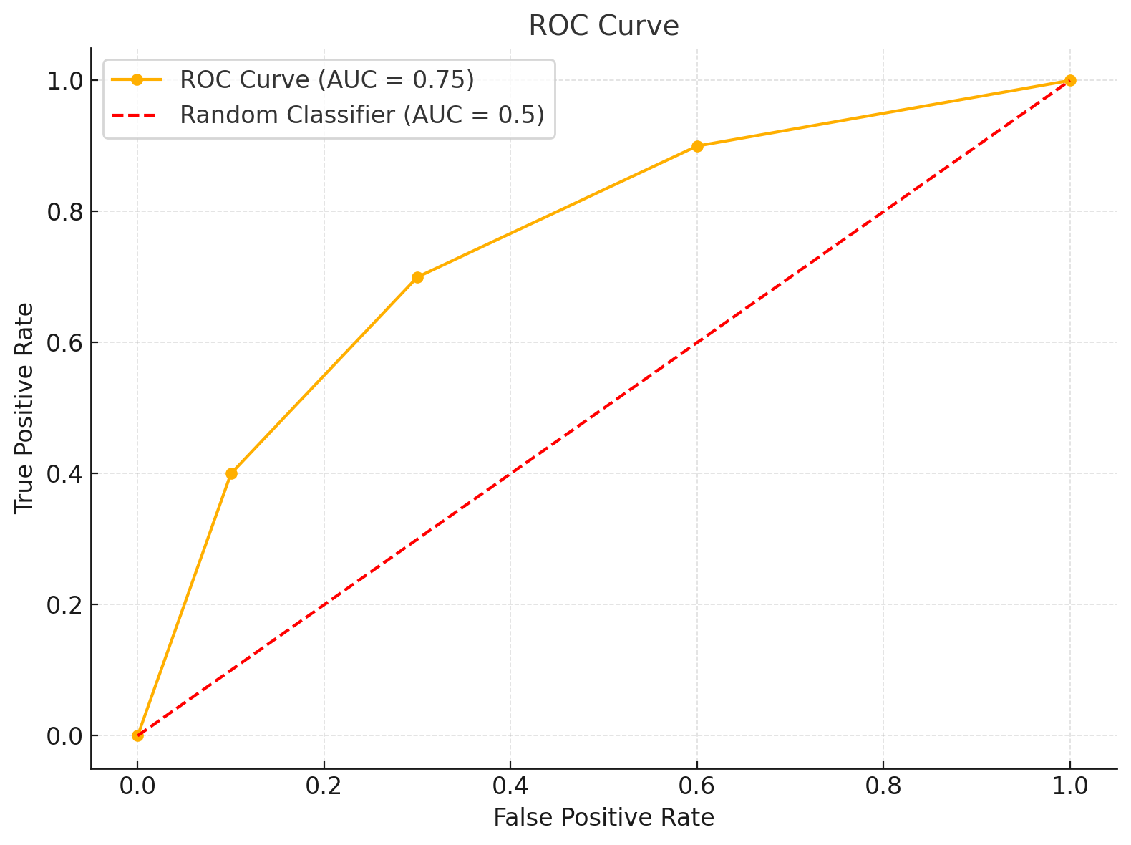
Modélisation
Métriques d’évaluation
Score métier (Business score)
Business score = Somme(10*FN + FP)
FN = Faux Négatifs | FP = Faux Positifs
Score à minimiser
Optimisation par l’arbre de Parzen
AUC (Area Under Curve)
Aire sous la courbe ROC
AUC = 1 — Classifieur parfait
Précision (Accuracy)
nombre total de prédictions correctes
nombre total de prédictions

Slide 12
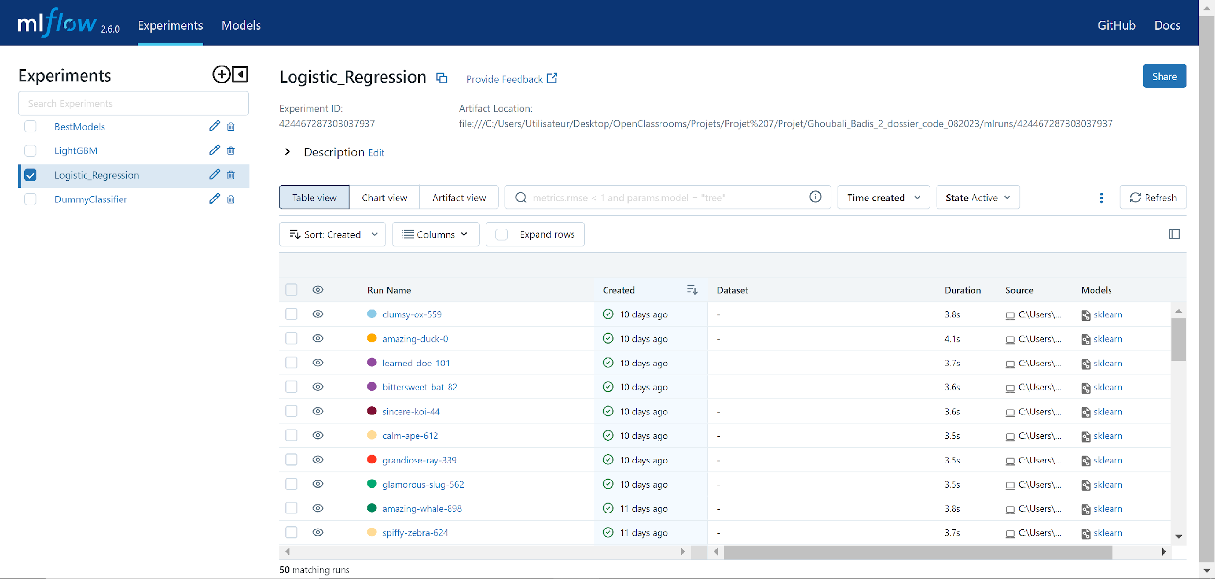
Modélisation
Vue d’ensemble
Tracking via Mlflow

Slide 13
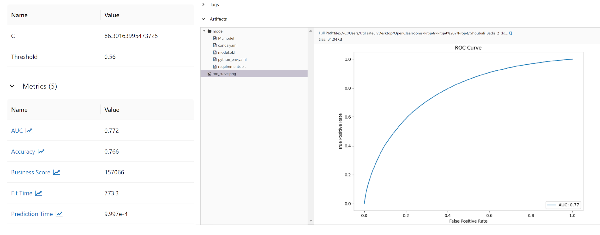
Modélisation
Résultats d’un modèle
Tracking via Mlflow

Slide 14
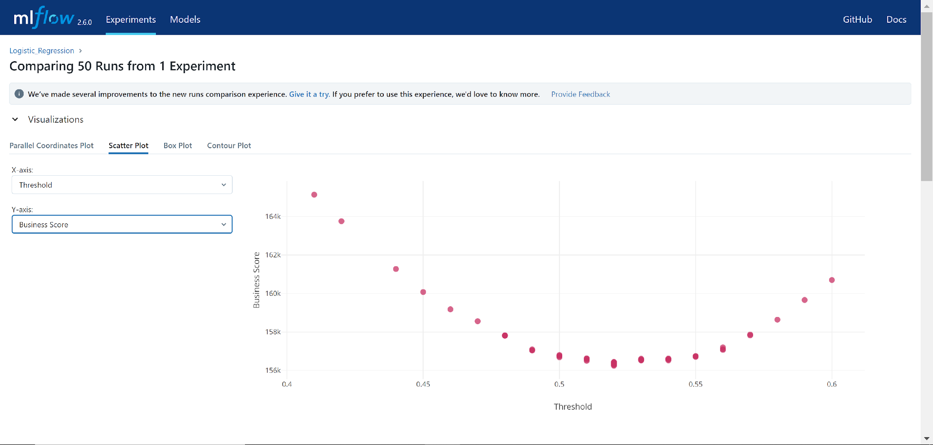
Modélisation
Comparaison des runs
Tracking via Mlflow

Slide 15
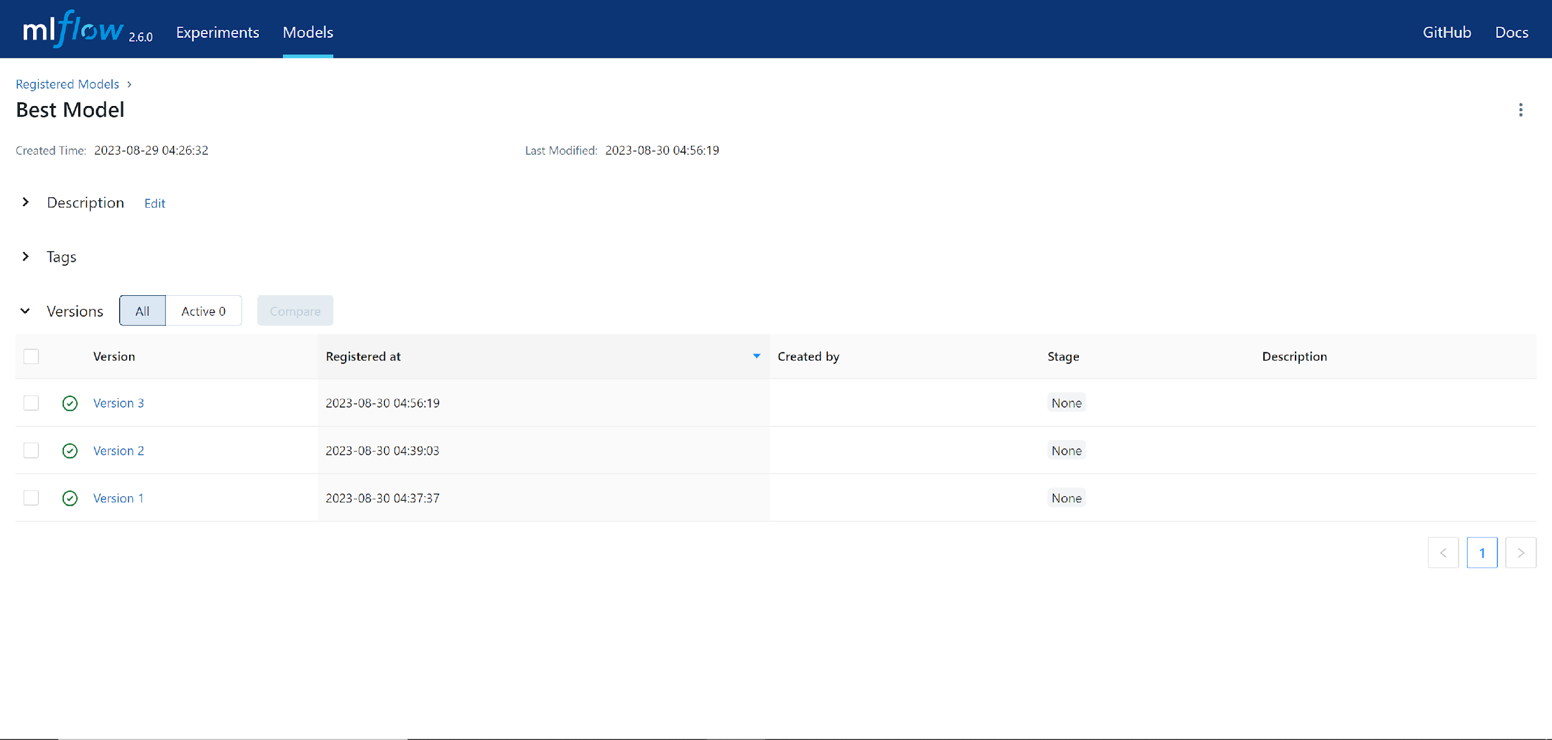
Modélisation
Versioning des meilleurs modèles
Tracking via Mlflow

Slide 16
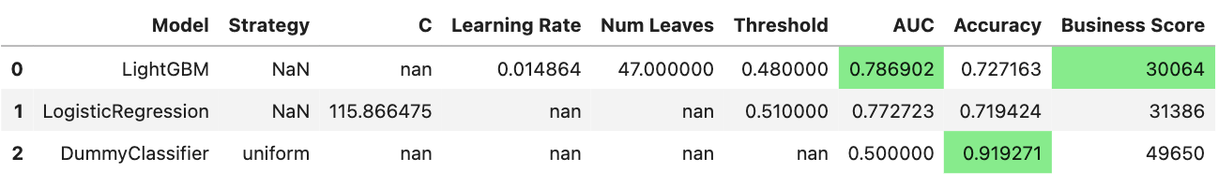
Modélisation
Synthèse des résultats
Le modèle LightGBM est à privilégier pour la production
Num Leaves = 47
Learning rate = 0.015
Threshold = 0.48

Slide 17
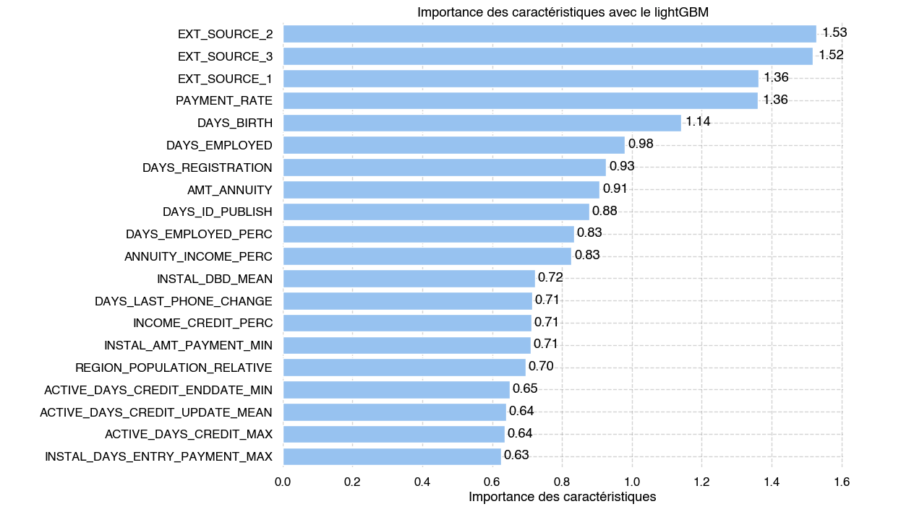


Modélisation
Data Leakage ?
Aucune feature n’est anormalement élevée par rapport aux autres
Pas de Data Leakage !

Slide 18
03
Pipeline de
Déploiement

Slide 19
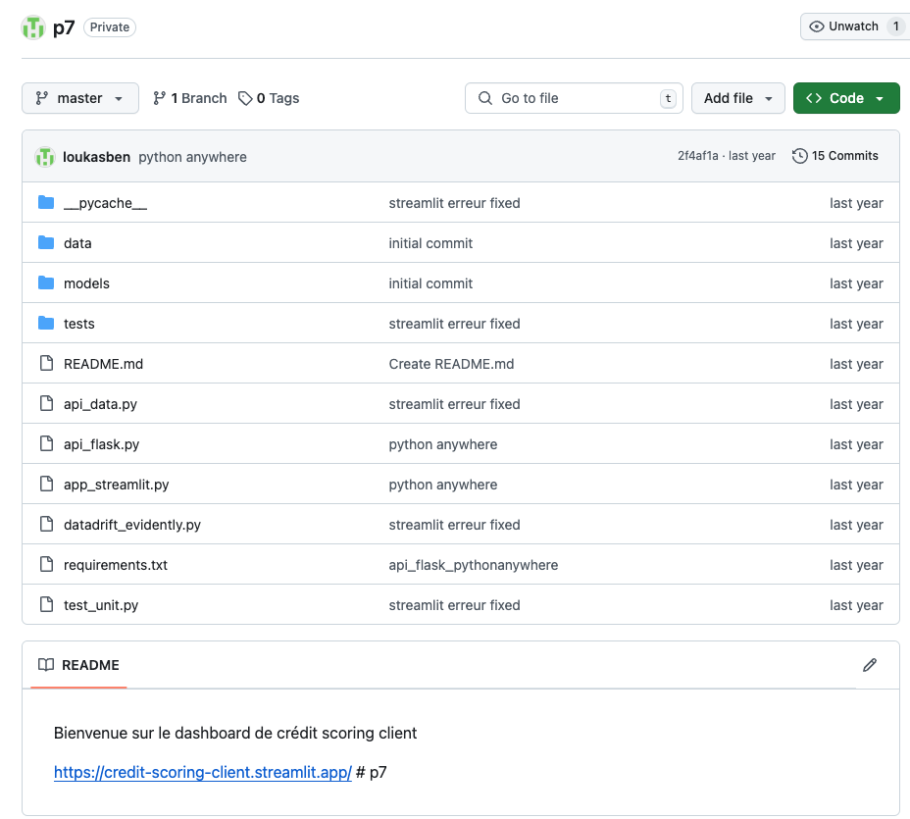
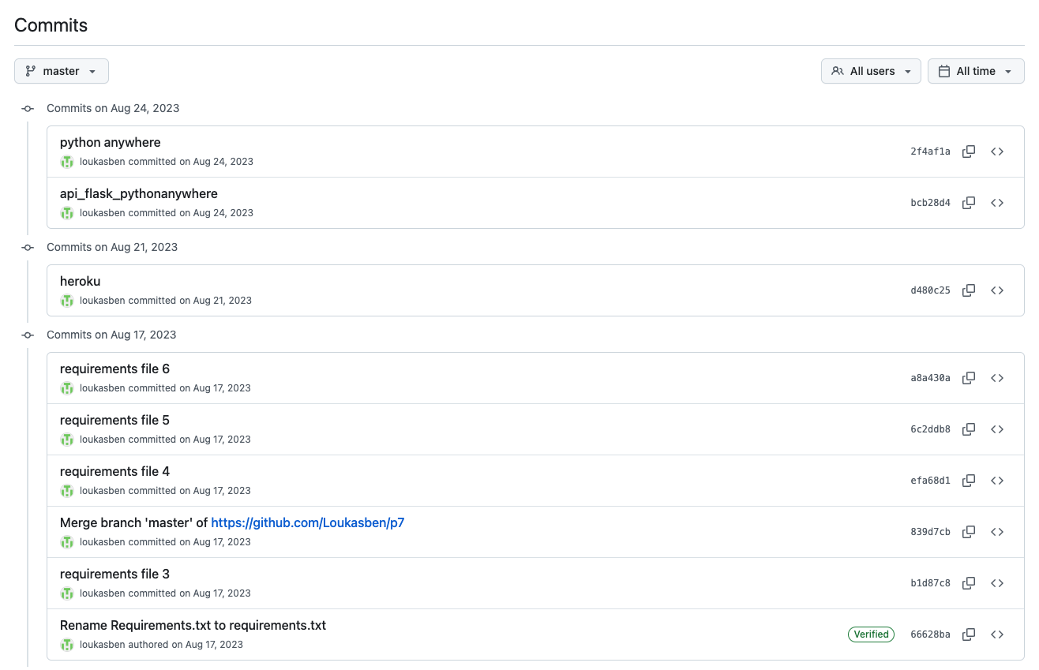
Pipeline de déploiement
https://github.com/loukasben/P7
GitHub

Slide 20
Pipeline de déploiement
Tests unitaires
3 Tests pour l’API Flask
Test de chargement du modèle de prédiction
Test du chargement du fichier CSV sur les données d’entraînement
Test de la fonction de prédiction de l’API
4 Tests pour le Dashboard Streamlit
Test de la fonction compute_color
Test de la fonction format_value
Test de la fonction closest_description
Test de la fonction get_state

Slide 21
04
Data Drift

Slide 22
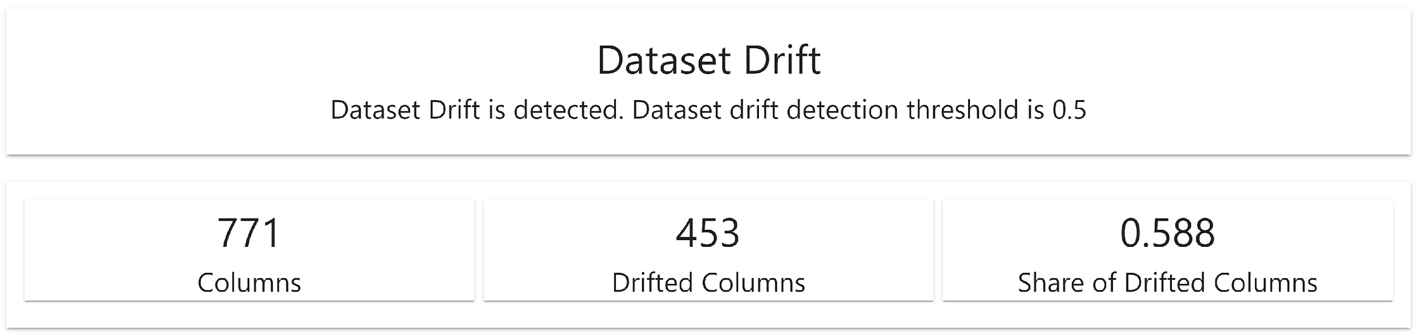
Data Drift
Résultats
Colonnes numériques : Test statistique de Kolmogorov-Smirnov
Colonnes catégorielles : Indicateur PSI (Population Stability Index)
Seuil : 0,2
59% des colonnes ont du Data Drift

Slide 23
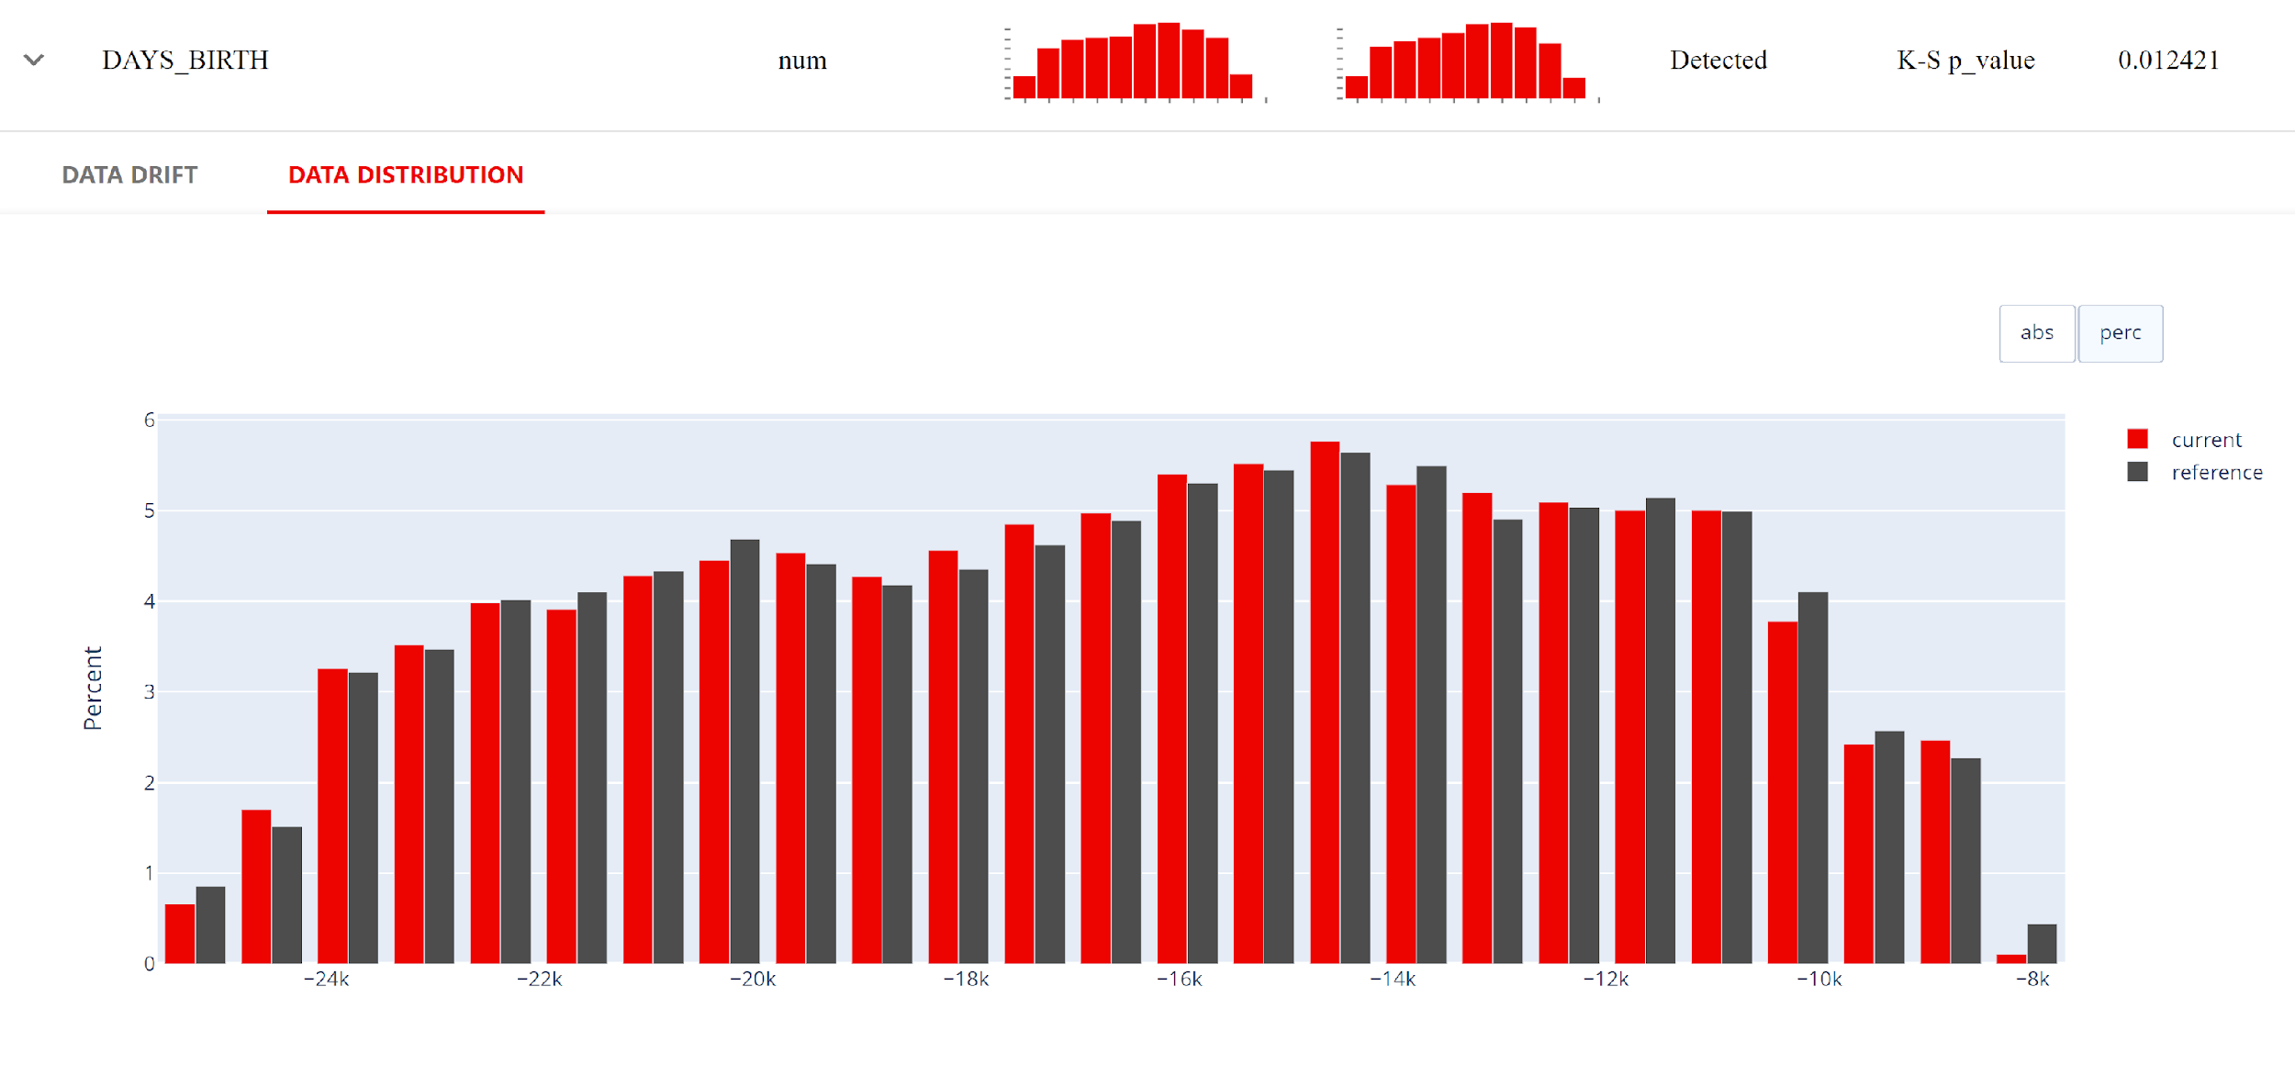
Data Drift
Exemple d’une colonne numérique

Slide 24
05
Dashboard

Slide 25
Merci
Place aux questions :)

Slide 26
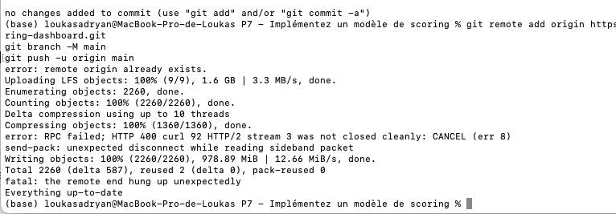


Slide 27
